Slide 1
Coleções e Outros Recursos

Slide 2
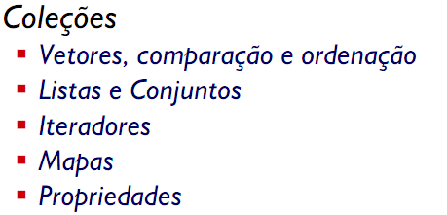

Slide 3
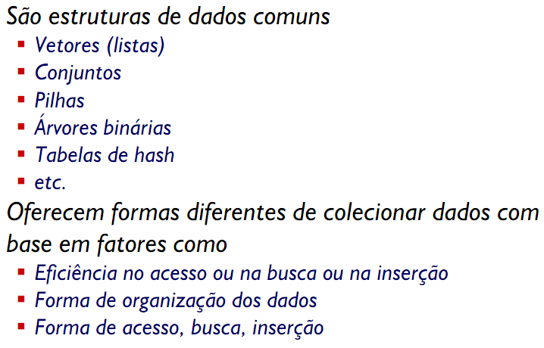

Slide 4
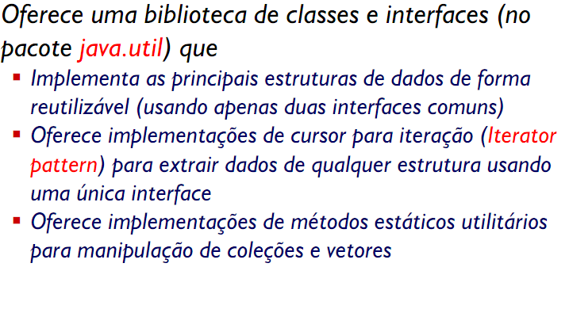

Slide 5
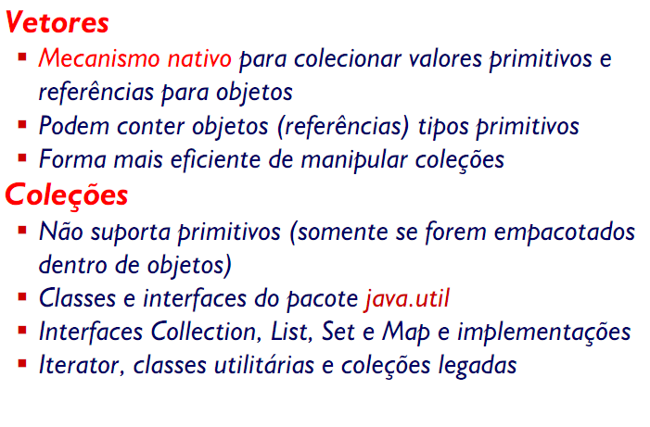

Slide 6
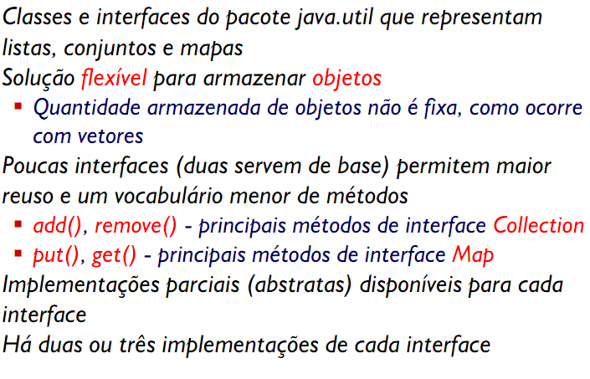

Slide 7
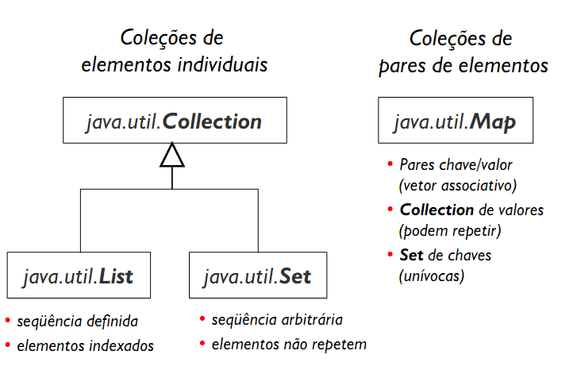

Slide 8
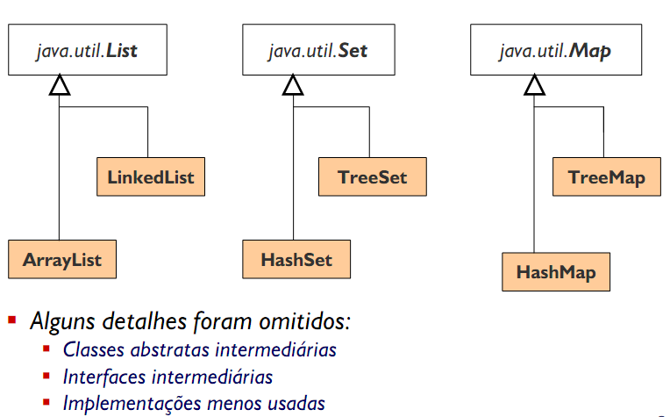

Slide 9
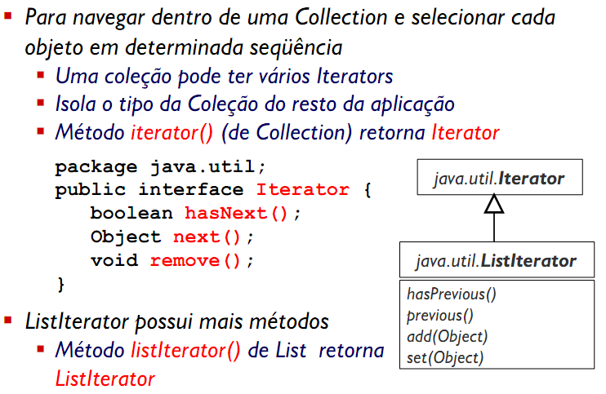

Slide 10
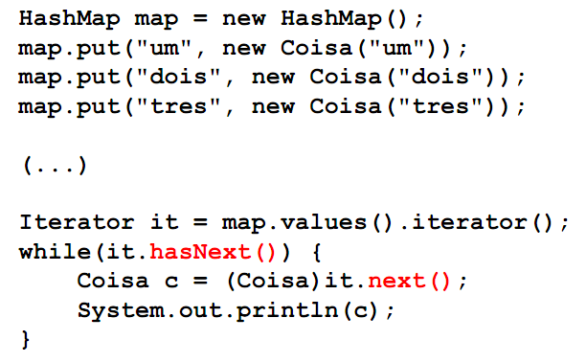

Slide 11
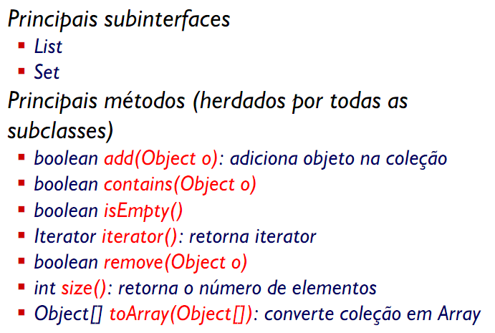

Slide 12
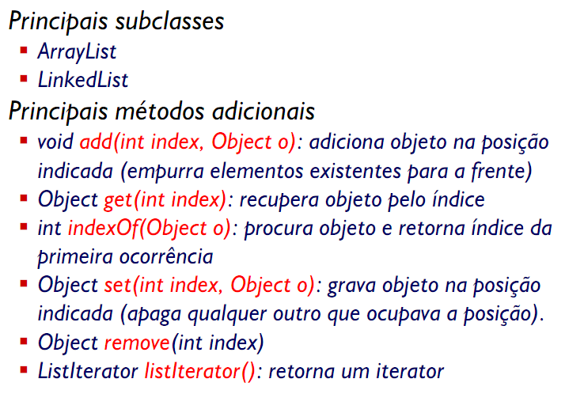

Slide 13
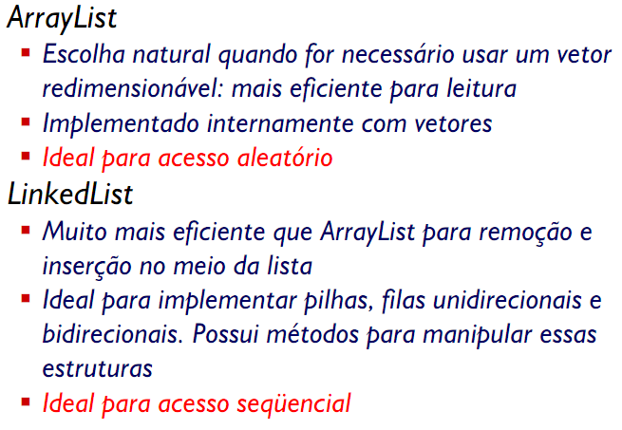

Slide 14
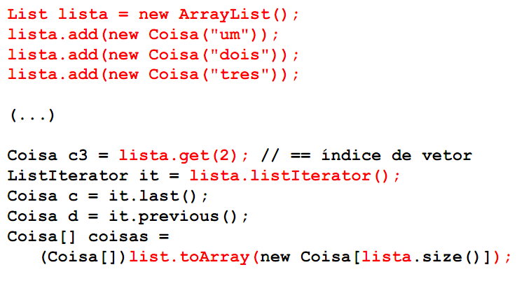

Slide 15
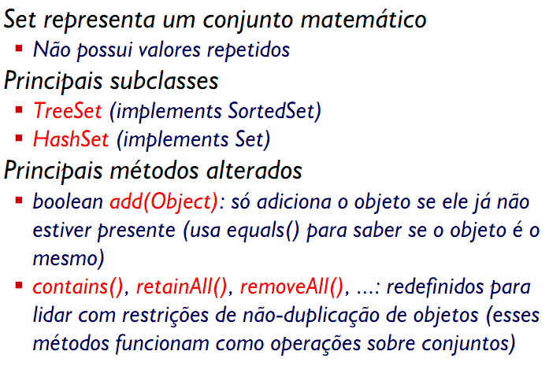

Slide 16
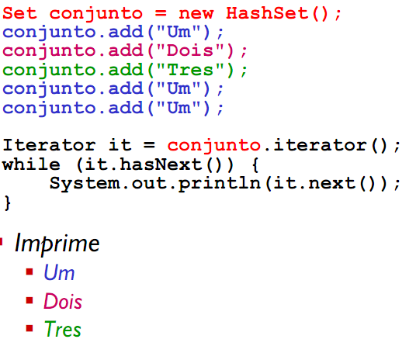

Slide 17
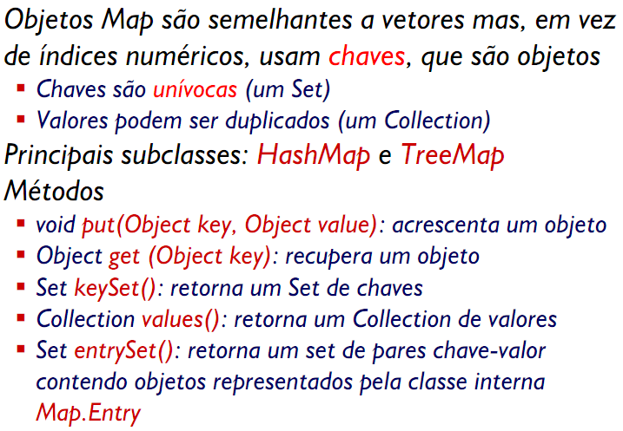

Slide 18
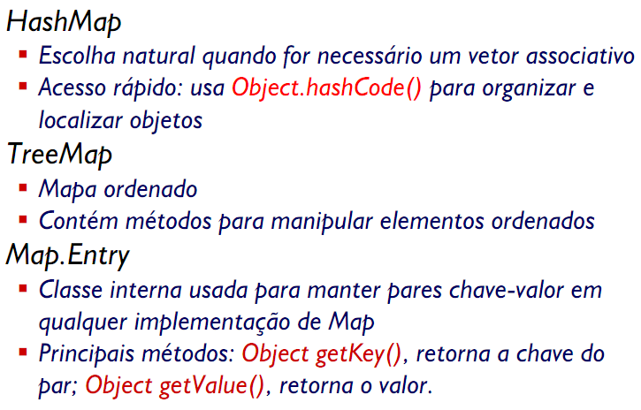

Slide 19
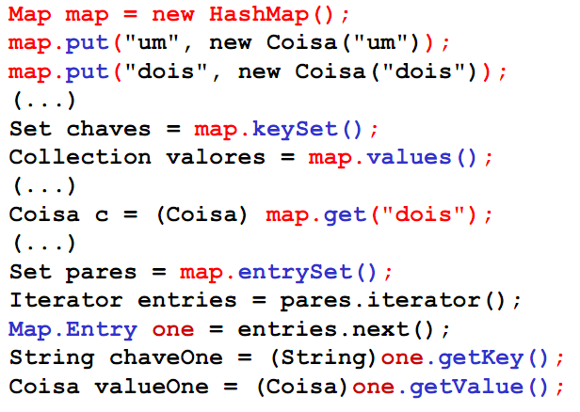

Slide 20
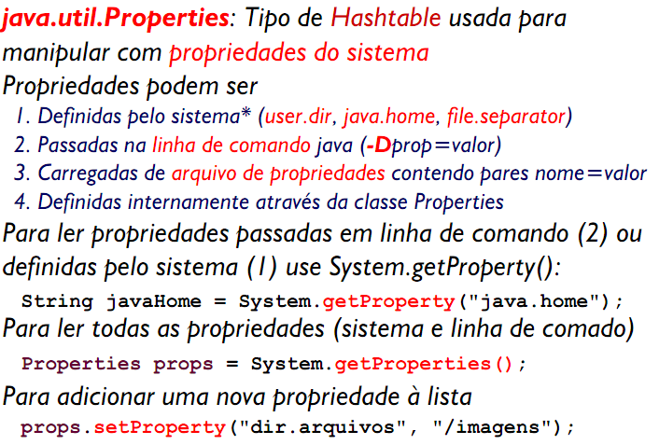

Slide 21
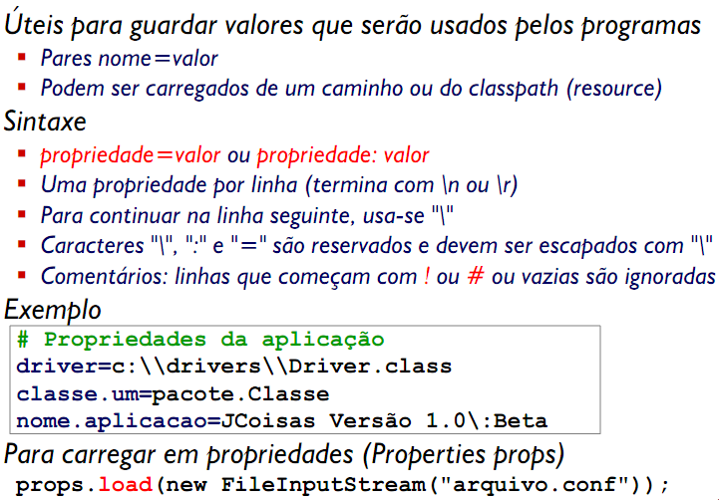

Slide 22
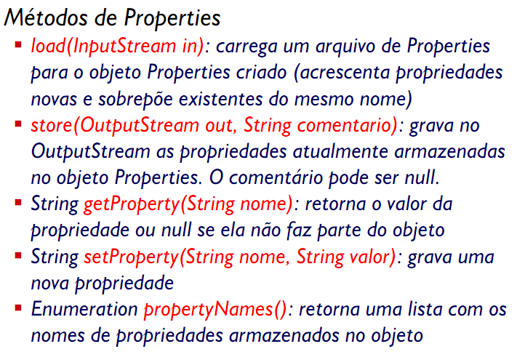

Slide 23
A classe StringBuilder
É uma sequência de caracteres mutável
- Representa uma cadeia de caracteres Unicode
- Otimizada para ser alterada
StringBuilders podem ser criados através de seus construtores
StringBuilder buffer1 = new StringBuilder();
StringBuilder buffer2 = new StringBuilder(“Texto”);
StringBuilder buffer3 = new StringBuilder(55);
Métodos de StringBuilder operam sobre o próprio objeto
StringBuilder append(String s): adiciona texto ao final
StringBuilder insert(int posição, String s): insere na posição
void setCharAt(int posição, char c): substitui na posição
String toString(): transforma o buffer em String para que possa ser lido
Exemplos:
StringBuilder buffer = new StringBuilder(“A”);
buffer.append(“l”).append(“o”). append(“!”);
System.out.println(buffer.toString());

Slide 24

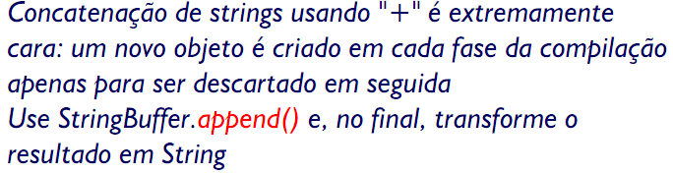
Use StringBuilder para alterar textos
Prefira usar StringBuilder para construir Strings

Slide 25
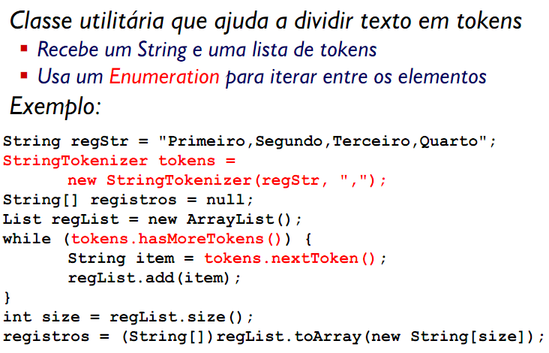
Classe java.util.StringTokenizer

